Slide 1
Symulowanie Daltonizmu
Kacper Baryłowicz
kb305480
11.12.2024
Politechnika Śląska
KAT/AEI/INF/SEM.5

Slide 2
Agenda
Problematyka
Algorytmy
Prototyp
System Kontroli Wersji
Podsumowanie i wnioski

Slide 3




problematyka
Bez daltonizmu
Deuteranopia
Protanopia
Tritanopia
Opis: Osoby z deuteranopią mają trudności z rozróżnianiem zieleni i czerwieni. Kolory te często wydają się bardziej żółtawe lub zbliżone do siebie.
Opis: Czerwienie są postrzegane jako ciemniejsze, a różnica między czerwienią a zielenią jest trudna do zauważenia.
Opis: Kolory niebieskie są mocno zredukowane lub nieobecne. Żółcie i zielenie mogą wyglądać podobnie.
1. Problematyka | 2. Algorytmy | 3. Prototyp | 4. System Kontroli Wersji | 5. Posumowanie i wnioski

Slide 4
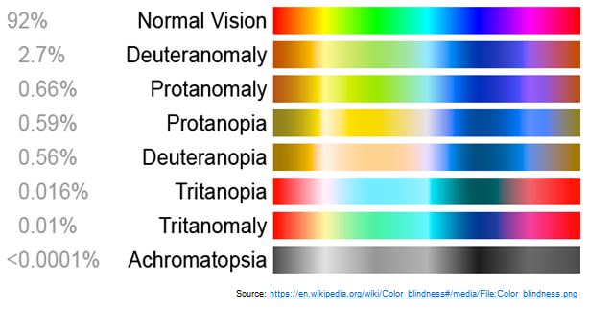
problematyka
1. Problematyka | 2. Algorytmy | 3. Prototyp| 4. System Kontroli Wersji | 5. Posumowanie i wnioski

Slide 5
algorytmy
wczytanie obrazu
obraz jest konwertowany na tablicę pikseli
wybór implementacji: C#, ASM
wybór trybu daltonizmu: deuteranopia, protanopia, triatonopia
symulacja daltonizmu (R/R’ – original/new red, G/G’ – original/new green, B/B’ – original/new blue)
deuteranopia :
R’ = R * 0.625 + G * 0.375
G’ = G * 0.7
B’ = B * 0.8
protanopia :
R’ = R * 0.567 + G * 0.433
G’ = G * 0.558
B’ = B * 0
triatonopia :
R’ = R * 0.95
G’ = G * 0.433
B’ = B * 0.567
obliczanie czasu przetwarzania dla wybranej opcji
wyświetlanie obrazka na ekranie
zapisywanie obrazka na dysku
debugowanie (opcja wykonuje daną operację 5-krotnie w asm i c#, następnie uśrednia wyniki i je porównuje)
1. Problematyka | 2. Algorytmy | 3. Prototyp | 4. System Kontroli Wersji | 5. Posumowanie i wnioski

Slide 6
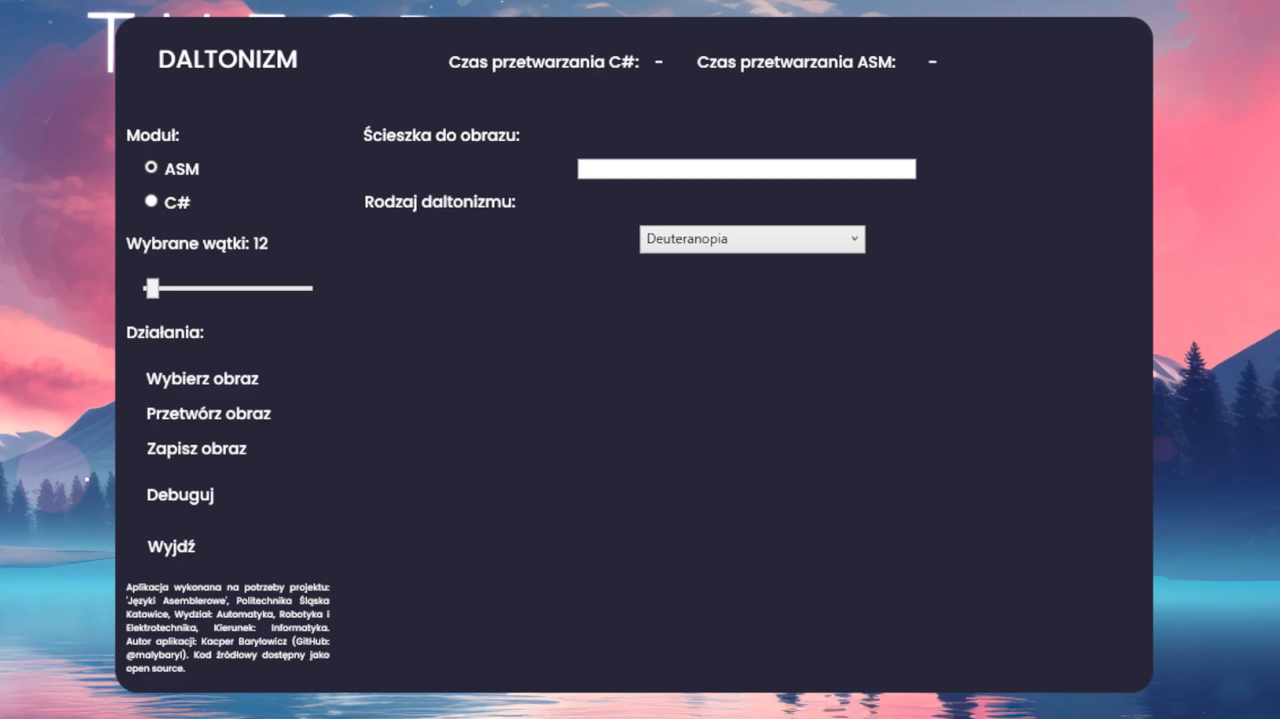
Prototyp
1. Problematyka | 2. Algorytmy | 3. Prototyp | 4. System Kontroli Wersji | 5. Posumowanie i wnioski

Slide 7

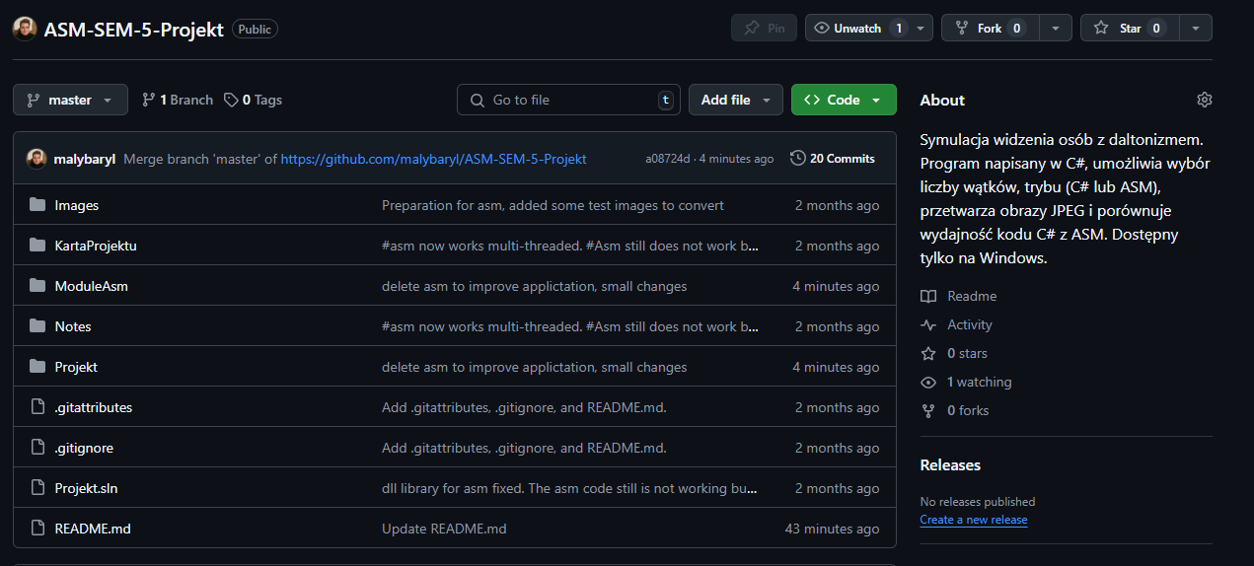
System kontroli wersji
: github.com/malybaryl/ASM-SEM-5-Projekt
1. Problematyka | 2. Algorytmy | 3. Problematyka | 4. System Kontroli Wersji | 5. Posumowanie i wnioski

Slide 8
Podsumowanie i wnioski
Implementacja przetwarzanie obrazów, dla trzech różnych rodzajów daltonizmu: Deuteranopii, Protanopii, Tritanopii.
Porównywanie szybkości działania funkcji asemblerowej, a c#-powej.
Wpływ wielowątkowości na szybkość przetwarzania obrazu.
Kierunki rozwoju:
integracja z systemami mobilnymi i przeglądarkami
rozszerzenie o inne zaburzenia widzenia
1. Problematyka | 2. Algorytmy | 3. Problematyka | 4. System Kontroli Wersji | 5. Posumowanie i wnioski

